Slide 1
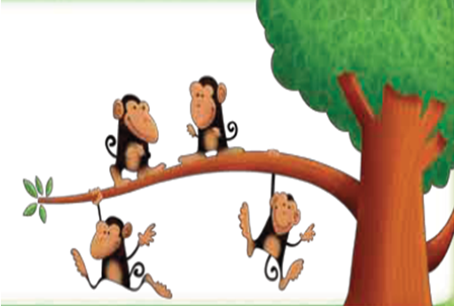
48
فوق ، تحت
3-1
فـــوق
تحت
التالية
1
السابقة

Slide 2
48
فوق ، تحت
3-1
يصف الطالب موقع الموز بالنسبة للقرد مستعملا : ( فوق ، أو تحت ) ، ثم يحوط الموز الذي يقع فوق القرد ويضع علامة × على الموز الذي يقع تحت القرد .
فوق
×
×
تحت
تحت
التالية
2
السابقة

Slide 3
48
فوق ، تحت
3-1
يرسم الطالب موزة تحت القرد الأول وموزة فوق القرد الثاني والثالث .
التالية
3
السابقة

Slide 4
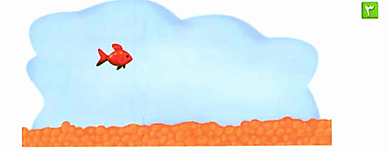
49
فوق ، تحت
3-1
يرسم الطالب سمكة زرقاء تحت الحمراء ، وسمكة صفراء فوقها .
التالية
4
السابقة

Slide 5
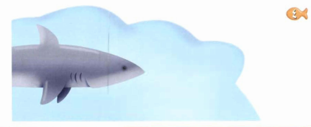
49
فوق ، تحت
3-1
يرسم الطالب سمكة صغيرة فوق السمكة الكبيرة التي في الصورة ، ويلونها بالأصفر .
التالية
5
السابقة

Slide 6
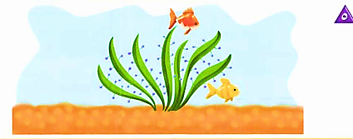
49
فوق ، تحت
3-1
يصف الطالب موقع السمكة مستعملا : ( فوق أو تحت ) ثم يحوط السمكة التي تقع فوق النبتة . ويضع علامة × على السمكة التي تقع تحت النبتة .
التالية
6
السابقة

